Slide 1

Présentation de la SAE Analyse de l’activité digitale
Responsable de la SAE : Mme Picinali et Mr Hemmet
Bureau 313
carole.picinali@universite-paris-saclay.fr
tanguy.hemmet@universite-paris-saclay.fr

Slide 2

Les objectifs de la SAE
Compétences ciblées :
Gérer une activité digitale
Développer un projet e-business
Objectifs et problématique professionnelle :
Analyser une activité digitale partielle ou intégrale et identifier les processus générant de la valeur.
La problématique professionnelle consiste à faire l’audit d’un projet commercial en intégrant l’aspect digital.

Slide 3

Descriptif de la SAE
Analyse d’un projet commercial :
en identifiant d’une part, le modèle d’affaires correspondant, notamment le processus de création de valeur et le marketing mix.
en effectuant, d’autre part, une étude approfondie de la performance web (web analytics).

Slide 4

Le tracking
Une balise est un extrait de code qui envoie des informations à un tiers, tel que Google Analytics par exemple. Tous les sites contiennent de nombreuses balises pour collecter un maximum d’informations.
Les balises permettent de collecter les données et des les transmettre à des solutions d’analyse et de restitution.
Il existe des solutions de gestion des balises, telle que Google Tag Manager.

Slide 5

Le web Analytics
Ces balises vont nous permettre de collecter un nombre incroyable de données.
L’objectif de cette SAE est d’apprendre à analyser ces données et à restituer des informations pertinentes sur la stratégie de marketing digital d’une entreprise ou de ses concurrents.
c’est ce qu’on appelle le Web Analytics.

Slide 6

Le web tracking
Les balises nous permettent aussi de faire du web tracking.
c’est une collecte de données plus axée sur le comportement de l’internaute lors de sa navigation sur nos supports digitaux. On parle alors d’analyse et d’optimisation de l’UX.
Je vous invite à lire cette ressource dès que possible :
www.act.com/fr/web-tracking
Et à découvrir une société qui a le vent en poupe dans ce domaine :
https://contentsquare.com/fr
Prenez le temps de regarder leur démo produit.

Slide 7




Nos partenaires pour vous permettre d’acquérir les compétences spécifiques

Slide 8
Travaux à mener dans le cadre de la SAE
Activité 1 (groupe de 4 à 5 personnes)
1/ Sélection d’une entreprise BtoC dont la distribution se réalise exclusivement sur le WEB (site internet requis) / Minimum de 50 000 visiteurs mensuels.
2/ Description rapide du modèle d’affaires.
3/ Analyse de la stratégie marketing et du marketing mix.
4/ Audit des stratégies marketing digital (SEO / SEA / E-MAILING / DISPLAY / RETARGETING / MEDIA SOCIAL) mises en place (en vous appuyant sur les solutions Semrush & Similarweb.
5/ Analyse de l’audience du site grâce à Semrush & Similarweb.

Slide 9
Travaux à mener dans le cadre de la SAE
Activité 2 (individuelle)
Certification Google Analytics (temps de formation moyen de 5H/ formation
individuelle de chaque étudiant sur skillshop.
https://skillshop.docebosaas.com/learn/courses/14810/google-analytics-certification/lessons/31257/disclaimer
Sélectionnez la langue « French » dans votre profil
https://skillshop.docebosaas.com/learn/my-profile
Connectez-vous avec votre compte GOOGLE. Le compte Google doit être à votre nom pour obtenir une certification à votre nom.
Compte de démo à ouvrir et à explorer pendant la formation :
https://analytics.google.com/analytics/web/?utm_source=demoaccount&utm_medium=demoaccount&utm_campaign=demoaccount#/a54516992p213025502/reports/intelligenthome?params=_u..nav%3Dmaui

Slide 10
Travaux à mener dans le cadre de la SAE
Activité 2 (individuelle)
Le démarrage de skillshop n’est pas très ludique.
Vous pouvez paramétrer des sous-titres en français pour toutes les vidéos.
  Soyez patient et vous en maitriserez le fonctionnement.

Slide 11
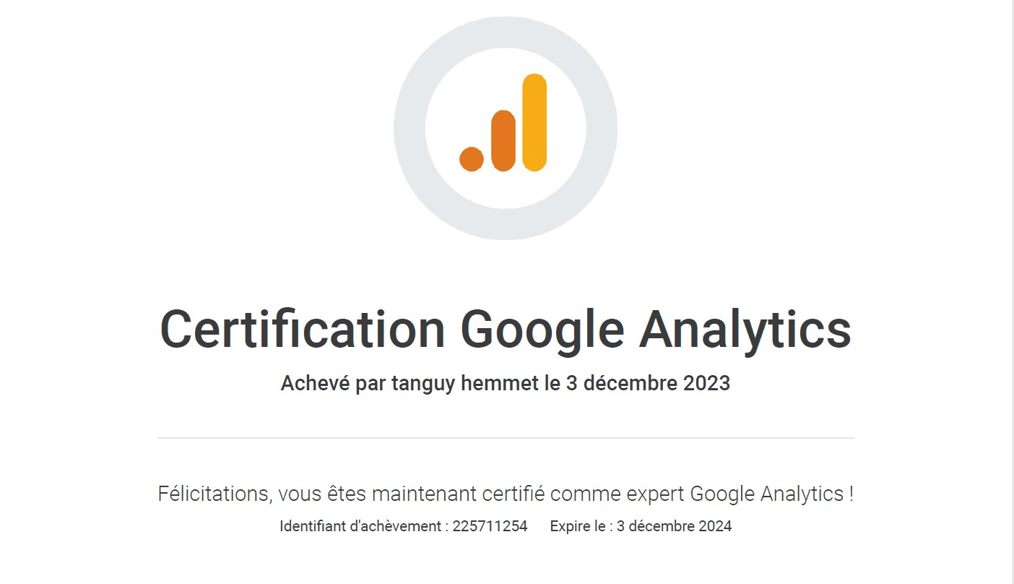

Slide 12
Travaux à mener dans le cadre de la SAE
Activité 3 (individuelle)
Certification Semrush
Le programme de certification de Semrush est d’une durée d’environ 5H.
Présentation / vidéo :
https://www.semrush.com/academy/semrush-for-education/program-offerings/
Une liste avec vos codes d’activation sera diffusée demain sur e-campus (en soirée).
VOUS AUREZ 72H A PARTIR DU 30/09 POUR ACTIVER LA FORMATION AVEC VOTRE CODE

Slide 13
Travaux à mener dans le cadre de la SAE
Activité 3 (individuelle)
Certifications Semrush
Pour l’inscription à la Semrush academy, il est indispensable de suivre le
processus d’activation de la formation.
Ce document est disponible sur e-campus est doit être lu avec attention avant
d’utiliser votre code.
Rentrez votre promo code en suivant le document disponible sur e-campus.
Dans votre profil, choisissez la langue française
Appuyer sur « boite à outils SEMRUSH » pour accéder à la plateforme.

Slide 14

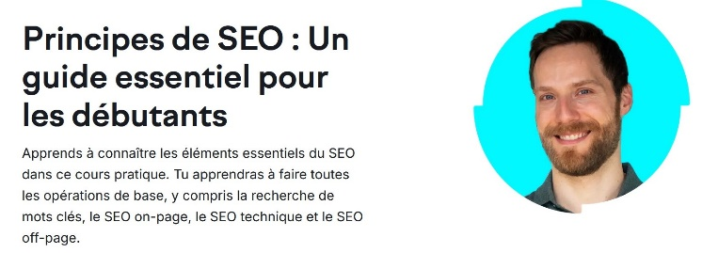

Certification Semrush
Les 3 cours à suivre (il faut passer les 3 certifications)
Vous pouvez activer les sous-titres lors du visionnage des vidéos.
https://www.semrush.com/academy/courses/getting-started-with-semrush
https://fr.semrush.com/academy/courses/principes-de-seo
https://www.semrush.com/academy/courses/social-media-marketing-crash-course

Slide 15
Pourquoi ces certifications?
Nous voulons vous permettre de créer un portfolio digital qui démontre
votre maitrise des deux outils majeurs utilisés dans ce secteur d’activité.
Dans le but :
de vous permettre facilement d’obtenir un stage ou une alternance de
qualité.
d’avoir des possibilités de poursuite d’études plus attrayantes.
Alors n’oubliez surtout pas de mettre en avant vos certifications, notamment dans votre portfolio.

Slide 16
Les livrables attendus
1/ Rapport écrit de l’activité 1 (8 à 10 pages) & soutenance orale du rapport écrit (20 minutes par groupe) / Coefficient de 0,55 / Date limite : la veille de votre soutenance orale.
2/ Certification de Semrush Education / obligatoire / date limite de remise : 16 décembre /pénalité de 5pts sur la moyenne de la SAE.
3/ Certification Google Analytics. L'étudiant doit avoir obtenu au moins 80% aux QCM en ligne pour obtenir la certification GOOGLE / obligatoire / date limite de remise : 16 décembre/pénalité de 5pts sur la moyenne de la SAE.
4/ Analyse individuelle de l’activité digitale d’un site à partir d’un rapport issue de Google Analytics (2H de travail individuelle en salle info / remise d’un rapport écrit) / Coefficient 0,3.

Slide 17
Structure du rapport écrit et de la soutenance orale de l’activité 1
Description de l’organisation : activité & chiffres clés
Description du modèle d’affaires (création de valeur)
Analyse de la stratégie marketing (ciblage et positionnement) et du marketing mix
Audit des stratégies SEO / SEA / E-MAILING / DISPLAY / RETARGETING / MEDIA SOCIAL (dont marketing d’influence) mises en place.
Analyse de l’audience du site
L’audit des stratégies et l’analyse de l’audience du site doivent représenter au moins la moitié du rapport & de la soutenance orale
La soutenance de 20mn à réaliser en groupe doit reprendre la même structure que le rapport écrit.

Slide 18
Temps forts de la SAE
Présentation de la SAE /des certifications / de la solution Similarweb.
Coaching
Formation à G4
Soutenance orale
Evaluation individuelle (Analyse google Analytics)

Slide 19
Planning

Slide 20
Présentation de Similarweb

